Slide 1
数学归纳法与解题之道
道
山西省实验中学 张昆玮
Notes:
(click)老师同学们大家好，我是来自山西省实验中学的张昆玮，今天为大家带来的论文题目是《数学归纳法与解题之道》(click)

Slide 2

引言
如此之多的算法，是怎样想到的？
这些算法巧诚巧矣，可正确性怎么证明呢？
构造
道生一，一生二，二生三，三生万物。
贪心
优化
——老子：《道德经》
数学归纳法
Notes:
这里是一些我们司空见惯的算法，但是大家可以看到，他们往往各行其是，也就是说我们缺乏一个有机的思维方法来把他们融会贯通起来。在学习这些算法的时候，我想大家和我一样，都曾有着这样那样的疑惑：如此之多的算法，是怎样想到的？这些巧夺天工的算法，为什么是正确的呢？其实林林总总的算法背后，无不隐藏着真正的解题之道。(click)解题之道博大精深，该从何谈起？上面的疑惑又该如何解决？(click)两千五百多年前，著名的哲学家和思想家老子对道之本质参透得可谓淋漓尽致。他给我们的答案是：参悟解题之道，从(click)数学归纳法开始。既然数学归纳法在许多算术、逻辑问题中都有广泛应用，我们有理由相信，数学归纳法这类构造性证明方法在信息学的算法设计中，同样会有其用武之地。(click)

Slide 3
概览
1.关于数学归纳法
  简短的回顾
  基本的定理、概念与方法
  是总结更是探索
2.在证明算法正确性上的应用
  贪心算法
  其他算法
3.在构造性算法中的应用
  数据结构的恢复性构造
  策略与解决方案的构造
4.数学归纳法与算法优化
  巧妙选择归纳对象
  力求完善归纳基础
  慎重选择归纳方向
  适当加强归纳假设
例5（线性结构）Set Cover
例6（树状结构）Roman Roads
√
5.启发作用与美学价值
6.问题与缺陷
  理论上是否欠完备
  应用上是否较繁琐
  不适用的问题
Notes:
下面我们简单了解一下论文的主要内容。(click)在论文的第一部分，我们从历史以及应用多个方面了解了数学归纳法，同时也重新认识了数学归纳法在猜想与探索方面的优势 。(click)第二部分中我们回顾了数学归纳法的传统用途，也就是用来证明贪心算法和其他一些算法的正确性。(click)既然数学归纳法有着鲜明的构造性色彩，第三部分，我们把数学归纳法的思维方式应用在构造性算法中，用来帮助我们打开突破口，找到解题之道。 (click)第四部分，我们从数学归纳法的四个不同环节入手，举例讨论了数学归纳法的思想在优化算法时给我们的启示。(click)最后是全文中涉及到的思想方法以及依然存在的一些问题及其解决方法。(click)今天由于时间关系，这里只展示了论文中的一道例题(click & wait).有关构造性算法的其他例题以及其余几个方面的内容，论文中给出了更加深入的讨论。(click)

Slide 4
缺乏固定套路
依赖于具体的数据结构
通用灵活
适用于各种数据结构
构造性问题
易
难
数学归纳法
Notes:
在各种程序设计方法中，构造性算法令我们最头疼：它往往缺乏固定套路，需要更多的创造性。而且构造性算法往往依赖于具体的数据结构，因此考察的综合性较大，难度也随之提升了。(click)而数学归纳法正是解决这些问题的利器。(click)既然数学归纳法有着鲜明的构造性色彩，把数学归纳法的思维方式应用在构造性算法中，就一定可以帮助我们打开突破口，找到解题之道。(click)

Slide 5
【例5】Set Cover
——数据结构的恢复性构造
子集覆盖问题定义为选出尽量少的子集，使已知集合中的每个元素至少属于其中的一个。
线段覆盖问题定义为选出尽量少的整点，使给定的每条线段上都至少有其中的一个。
以整点为子集，所有包含这个整点的线段为子集中的元素，可以把一个线段覆盖问题归约到子集覆盖问题。如果给定一个由线段覆盖问题归约成的子集覆盖问题，该怎么解决呢？
Notes:
让我们先看一道例题，这里是简短的题目描述。子集覆盖问题和线段覆盖问题大家都已经非常熟悉了，如果给定一个由线段覆盖问题归约成的子集覆盖问题，该怎么解决呢？(click)

Slide 6
线段覆盖问题
在数轴上选出尽量少的整点
给定的每条线段上必须至少有其中的一个
按左端点排序后有简单的贪心算法
√
√
√
√
√
Notes:
我们先来回顾一下线段覆盖问题的解法。(click & wait)首先，互相包含的线段我们只要满足里面的，外面的就满足了,因此可以删掉外面的。(click & wait)我们把这些线段按左端点排序处理，如果某条线段还没有被覆盖，就选择它的右端点。(click & wait)这是一个简单的贪心算法。(click)

Slide 7
转化成子集覆盖问题
整点作为集合（实际上只需每线段的右端点）
所有包含此整点的线段为其元素
一般的子集覆盖问题→NP完全
1,2
2,3
3,4
4,5
5
1
2
3
4
5
Notes:
按照题目描述，我们看看线段覆盖问题是怎样转化为子集覆盖问题的。(click & wait)这样我们得到了由五个子集构成的子集覆盖问题。他的最优解和我们刚才得到的最优解是一样的。(click)只可惜原题中没有给出转化前的问题，解决一个一般的子集覆盖问题是 NP 完全的。(click)

Slide 8
怎么办？
直接搜索
恢复线性结构
Tips：只需要恢复线段的位置关系和每个线段的右端点
Notes:
现在我们该怎么办呢？当然可以考虑(click)直接搜索。这显然没有利用好题目中的性质。这道题中的子集覆盖问题很特殊，是由线段覆盖问题转化来的，因此(click)恢复线性结构不失为一个不错的方法，而且我们恢复一部分就够了。(click)

Slide 9
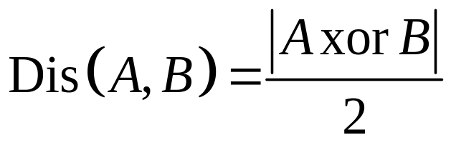
定义线段的位置
线段的位置即为其中点的位置
两线段距离即为其中点的距离
两线段距离可以使用对应集合运算求出
两线段必须相交！
Notes:
下面我们定义线段的位置为其中点的位置，求距离就可以异或。(click)这样得到的值是两条线段的差异(click)，除以二就是距离。(click)唯一的限制是两条要求距离的线段必须相交.(click)

Slide 10

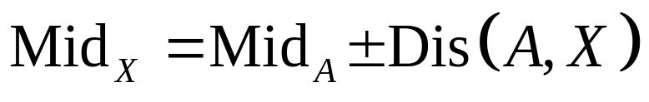

问题：如何拓展连通分量？
我们把问题分为连通分量来处理
两个连通分量之间线段距离可以任意，不影响结论
每个连通分量的第一条线段位置任意
已知当前连通分量中已计算完成的所有线段的位置以及其中一条与要添加的线段X相交的线段A。
归纳假设
到底是“＋”还是“－”？
Notes:
我们尝试使用数学归纳法来拓展连通分量。这里我们给出了所使用的归纳假设和公式。归纳假设：已知当前连通分量中已计算完成的所有线段的位置以及其中一条与要添加的线段X相交的线段A。 大家一定发现了一个问题，公式里有一个正负号，(click)这里到底是该取正还是该取负呢？(click)

Slide 11
调整归纳假设
只有一条线段时方向无关紧要
初始时刻选择不同的方向只会使最终的结果互为轴对称而已。
其他情形中为了判断方向，我们需要调整归纳假设
已知当前连通分量中已计算完成的所有线段的位置以及其中一条与要添加的线段X相交的线段A。
归纳假设
如果线段总数不止一条，除以上假设外，还需要取一条已求出的线段B ，知道其关于A的方向。
归纳假设
Notes:
看来我们的归纳假设是不充分的，我们必须把关于线段方向的信息添加进去。这里请大家注意：只有一条线段时方向无关紧要，因为初始时刻选择不同的方向只会使最终的结果互为轴对称。判断方向，我们下面调整其他情形中的归纳假设。(click)如果线段总数不止一条，除以上假设外，还需要取一条已求出的线段B ，知道其关于A的方向。

Slide 12

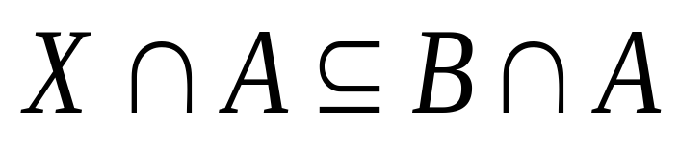
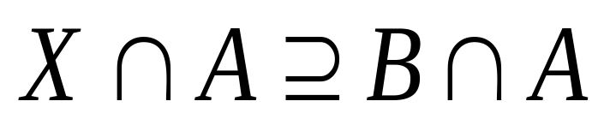
同侧？异侧？
X与B在A的同侧的充分必要条件是他们在A之内的部分存在包含关系
Notes:
X与B在A的同侧的充分必要条件是他们在A之内的部分存在包含关系。这段话听起来挺绕口(read)，公式可能要好些(click)，不过我们还是看一下到底有哪些情况。(click)

Slide 13
同侧？异侧？
B
X
A
同侧
B
X
A
X与B在A的同侧的充分必要条件是他们在A之内的部分存在包含关系
B
X
A
异侧
X
A
B
Notes:
上面是同侧的两种情况，就在A之内的部分来说，要么B包含X，要么X包含B。下面的两种情况下X与B在异侧，特点就是他们在A之内的部分互不包含。(click)

Slide 14
线段的右端点
A
所有与A相交、在A右侧的线段与A的公共点
问题解决
Notes:
最后我们还需要求出每条线段的右端点。从图中可以看出(click)，图中所有线段的任意一个公共点都可以作为A的右端点。至此，问题解决。(click)

Slide 15
小结
以上解题过程用庖丁解牛的方法步步推进，将问题分为多个部分，逐一化解
数学归纳法灵活的归纳假设为主要问题的求解提供了不少便利
算法实现中我们不断克服困难的过程正是归纳假设不断完善的过程
数学归纳法
与
从简单情形做起
从不同角度观察
故弄玄虚
简单自然
神来之笔
直剖核心
解题之道
Notes:
让我们总结一下我们的解题方法。以上解题过程用庖丁解牛的方法步步推进，将问题分为多个部分，逐一化解。数学归纳法灵活的归纳假设为主要问题的求解提供了不少便利。算法实现中我们不断克服困难的过程正是归纳假设不断完善的过程。(click)我们在谈到解题方法时，有时免不了故弄玄虚，我们身边的解题报告中，常常出现很多神来之笔。这些都不是真正的解题之道。(click)真正的解题之道应当像数学归纳法这样，从简单情形做起，从不同角度观察，简单自然，直剖核心。(click)

Slide 16
谢谢
欢迎大家提问
Notes:
今天的展示就到这里，谢谢大家的关注，欢迎大家提问(Don’t click)

